Slide 1
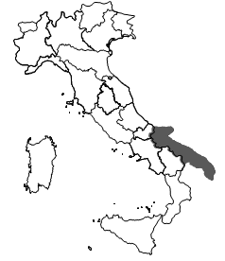
AGENZIA DEL DEMANIO – DIREZIONE REGIONALE PUGLIA E BASILICATA …..
Iniziativa:
Protocolli d’Intesa e Convenzione per la realizzazione del «Parco della Giustizia di Bari»
Immobili demaniali coinvolti:
Complessi immobiliari Ex Caserme “Milano” e “Capozzi ” siti in Bari alla C.da Vassallo, Via Alberotanza, s.n.c., CAP 70125 ( scheda BAB0400/parte)
Soggetti istituzionali coinvolti:
Ministero della Giustizia;
Agenzia del Demanio;
Città metropolitana di Bari;
Comune di Bari;
Ministero delle Infrastrutture e dei Trasporti
Descrizione iniziativa
Unificare gli uffici giudiziari di Bari, attualmente dislocati in più sedi sul territorio comunale e ospitati in immobili non più idonei, in un unico polo metropolitano, ottenendo così la razionalizzazione degli spazi e delle risorse economiche.
Obiettivi strategici che si intendono perseguire:
Attivazione di Investimenti pubblici;
Migliore e più efficiente allocazione delle P.A.;
Risparmi di spesa;
Razionalizzazione degli assetti patrimoniali pubblici.

Slide 2
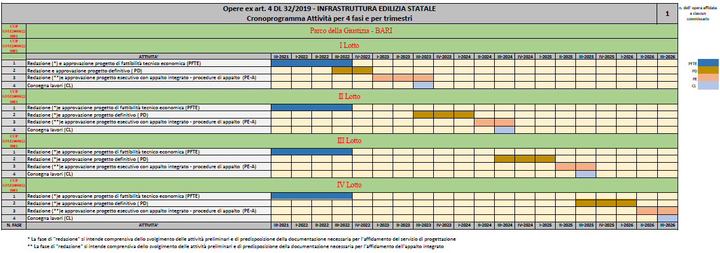

AGENZIA DEL DEMANIO – DIREZIONE REGIONALE
Cronoprogramma dell’iniziativa: realizzazione

